Slide 1
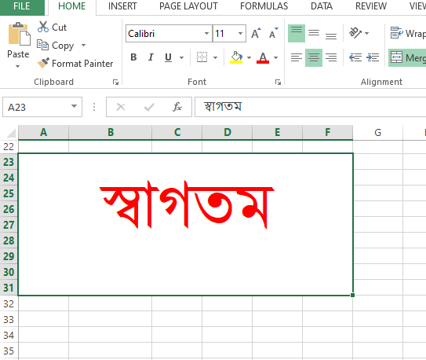

Slide 2
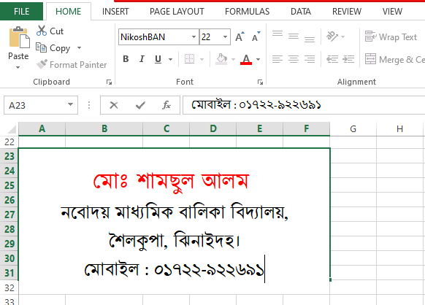

Slide 3
আজকের বিষয়
তথ্য ও যোগাযোগ প্রযুক্তি
শ্রেণিঃ অষ্টম
চতূর্থ অধ্যায়

Slide 4
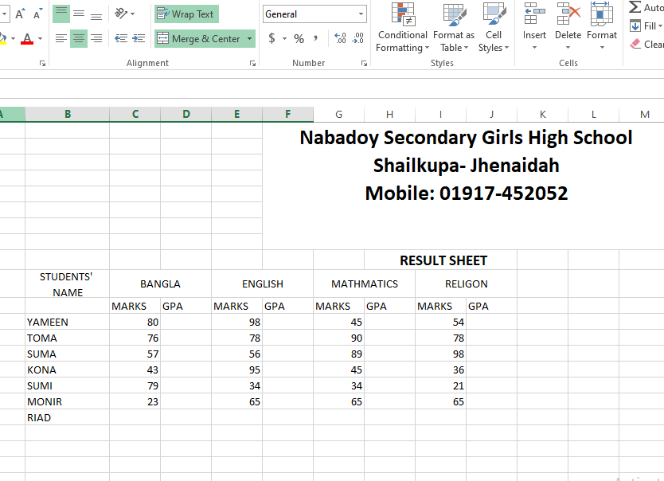

Slide 5
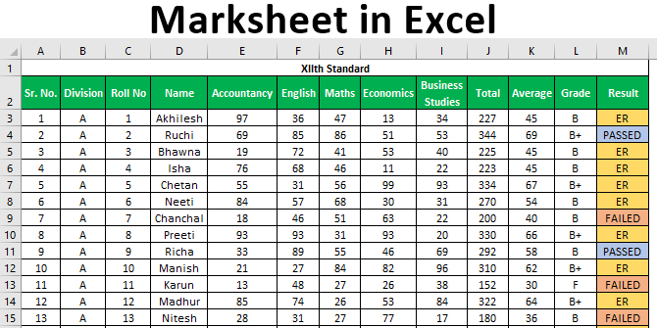

Slide 7
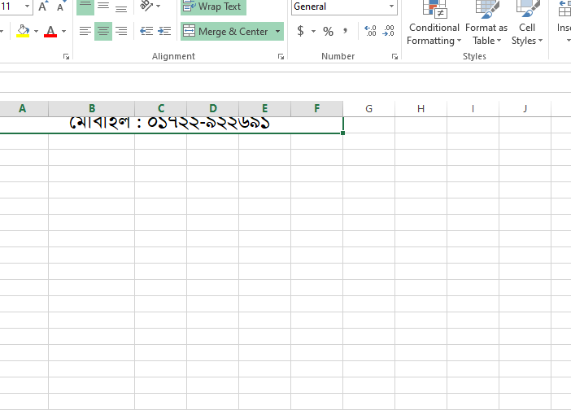
শিখনফল
এই পাঠ শেষে শিক্ষার্থীরাঃ-
স্প্রেডশিট সফটওয়্যার কী তা জানতে পারবে।
স্প্রেডশিট সফটওয়্যার ব্যবহারের ক্ষেত্র চিহ্নিত করতে পারবে।
স্প্রেডশিট সফটওয়্যার ব্যবহারের কৌশল বর্ণনা করতে পারবে।

Slide 8
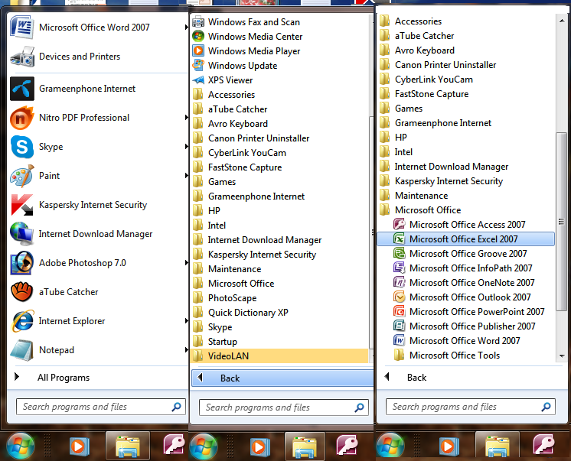
এক্সেল খোলার পদ্ধতি
Start Button
All Programs/Apps
MS Office
MS Excel-2007/2010/2016
Click

Slide 9
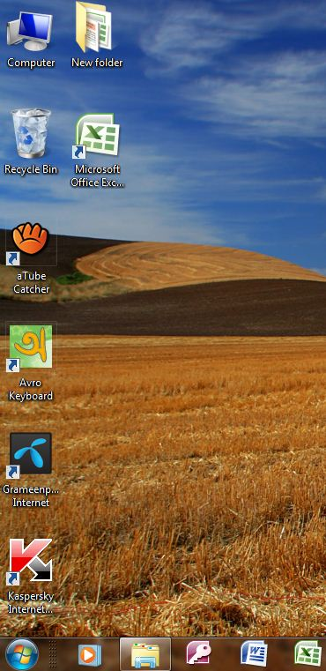
অথবা
কম্পিউটারের ডেস্কটপে স্প্রেডসিট প্রোগ্রামের আইকনে ডাবল ক্লিক করে।

Slide 10
নতুন ওয়ার্কশিট খোলার পদ্ধতিঃ
১। অফিস বাটন ক্লিক করতে হবে।
২। নিঊ বাটন ক্লিক করতে হবে।
কী বোর্ড কমান্ড > Ctrl+n

Slide 11
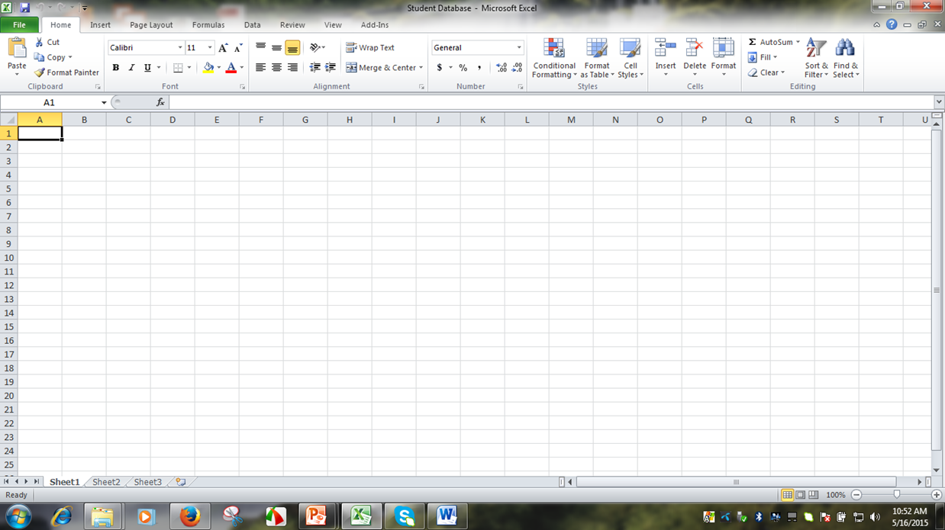
টাইটেল বার
এক্সেল উইনডোর একবারে উপরে ওয়ার্কবুকের শিরোনাম লেখা থাকে।
Book1 - Microsoft Excel

Slide 12
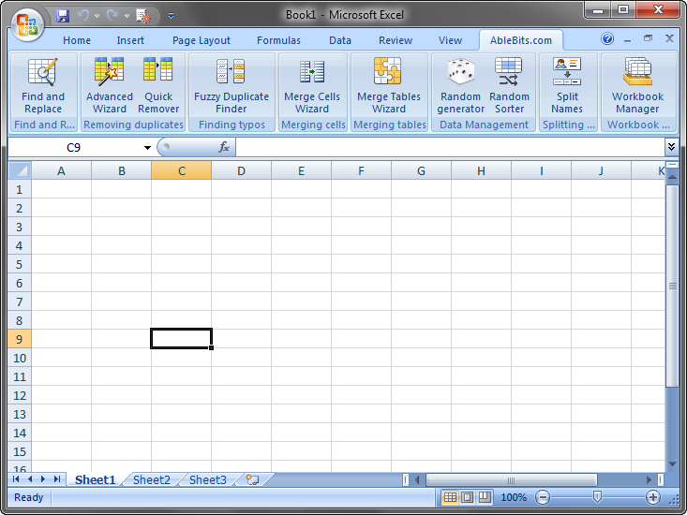
অফিস বাটন
এক্সেল উইন্ডোর একবারে উপরের বাম কোনার দিকে বাটনটি হল অফিস বাটন।

Slide 13
অফিস বাটনের মেনুসমূহ
নতুন বুকশীট আনার জন্য
১ম বার ফাইল সংরক্ষণ করার জন্য
সেভ করা ফাইল খোলা জন্য
ডকুমেন্টটি অন্য নামে বা অন্য স্থানে সংরক্ষণের জন্য
ডাটা অন্যস্থানের পাঠানোর জন্য
ডাটা প্রিন্ট করার জন্য
ডাটা বিভ্ন্নি মাধ্যমে প্রকাশ করার জন্য
ফইল গুটিয়ে ফেলা।

Slide 14
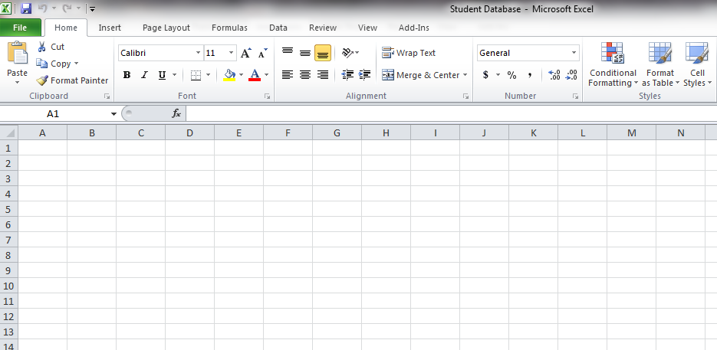
কুইক অ্যাকসেস টুলবার
অফিস বাটনের পাশে কুইক অ্যাকসেস টুলবারের অবস্থান। সচরাচর যে বাটনগুলো বেশি ব্যবহৃত হয়, সেগুলো এখানে থাকে।

Slide 15
রিবন
চিত্রভিত্তিক কমান্ড (আইকন)
মেনু ট্যাব
মেনু ট্যাবের আওতায় বিভিন্ন গ্রুপ ট্যাব
মাইক্রোসফট এক্সেলে বিভিন্ন কমান্ডকে গুচ্ছাকারে সাজানো হয়েছে। এগুলোকে রিবন বলে।

Slide 16
সেল অবস্থান ও সেলের বিষয়বস্তু দেখানোর বার বা ফর্মুলা বার
ফর্মেটিং টুলবারের নীচে লম্বা দু’টি অংশে বিভক্ত বারটিকে ফর্মুলা বার

Slide 17
স্ট্যাটাস বার
ওয়ার্কবুক উইন্ডোর সর্বনিম্নে টাস্ক বারের উপরের বারকে স্ট্যাটাস বার বলা হয়। এতে ডকুমেন্টের স্ট্যাটাস বা অবস্থা (অন অথবা অফ) প্রদর্শিত হয়।

Slide 18
শিট ট্যাব
ওয়ার্কবুক উইন্ডোর নীচে বামদিকে শীট ট্যাব। একটি ওয়ার্কবুকে সাধারণত: তিনটি ওয়ার্কশীট থাকে। যেমন : Sheet 1

Slide 19
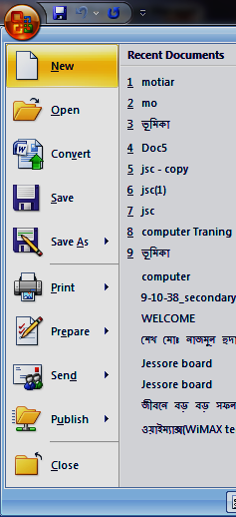
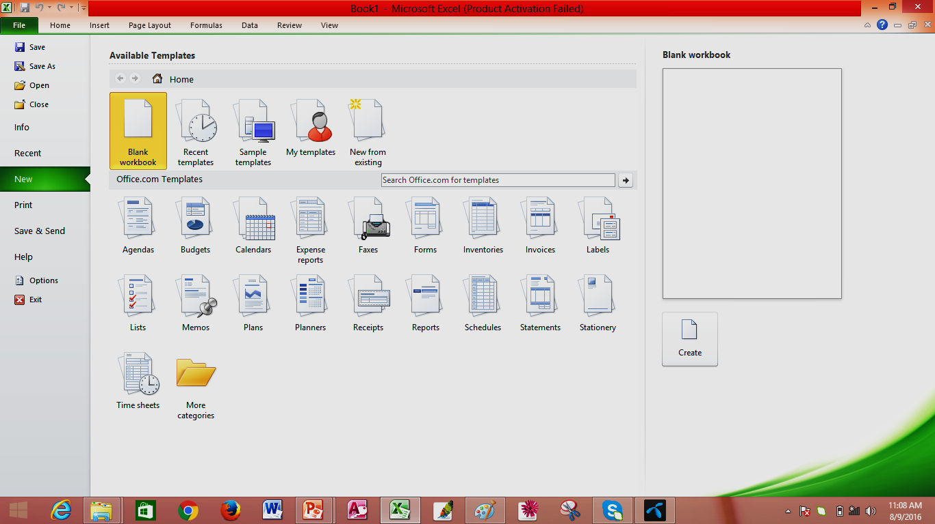
New File তৈরী করার নিয়ম
1. Office Button
2. New
3. Blank Workbook
4. Create

Slide 20
বাড়ীর কাজ

